Slide 1


Выпускная квалификационная работа
Тема: Разработка backend-части универсального модуля чата для документов в конфигурации «1С:Управление нашей фирмой»
Руководитель: Студентка гр. ЦИС-48:
Старший преподаватель Пакина А.А.
Алферов А.В.
.

Slide 2
Актуальность и необходимость разработки:
Актуальность:
Современные предприятия активно используют 1С для автоматизации документооборота, но испытывают трудности с внутренней коммуникацией.
Отсутствие встроенного чата вынуждает сотрудников использовать внешние мессенджеры и почту, что приводит к разрозненности данных и снижает скорость согласования.
Практическая значимость:
Упрощение коммуникации между сотрудниками.
Повышение производительности за счет сокращения времени на обмен сообщениями.
Интеграция с существующей системой «1С:Предприятие» без необходимости использования сторонних сервисов.

Slide 3
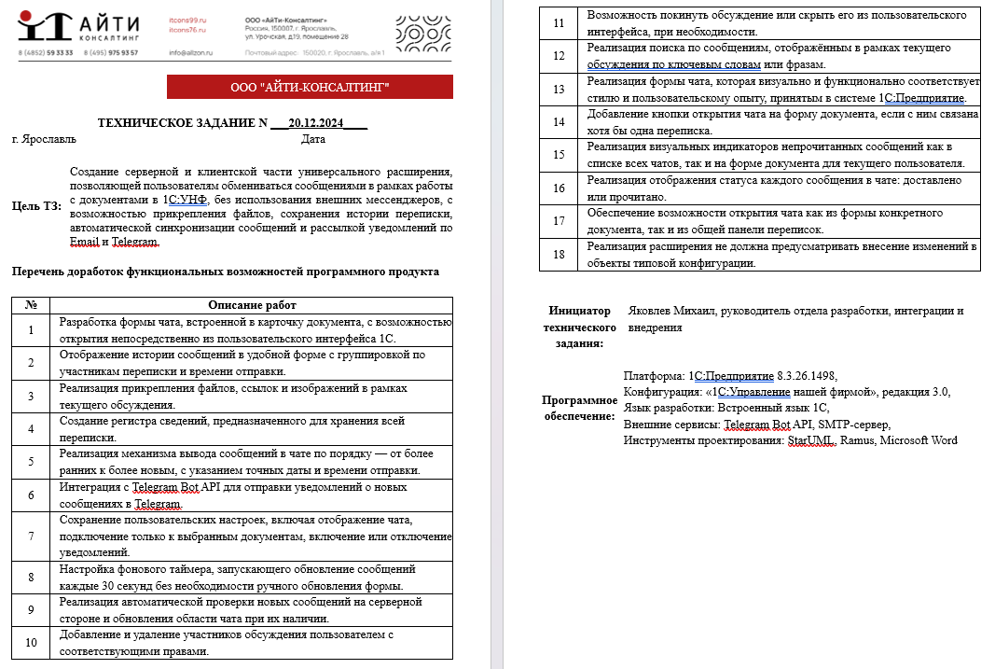
Актуальность и необходимость разработки:

Slide 4
Проблема и текущие решения:
Проблема: Нет встроенного способа коммуникации между пользователями внутри 1С без использования сторонних сервисов.
Текущие решения: Использование сторонних мессенджеров (WhatsApp, Telegram), электронной почты или 1С:Диалог, что приводит к потере времени и снижению производительности.
Недостатки существующих решений:
Отсутствие интеграции с бизнес-процессами.
Низкий уровень безопасности.
Размывание границ между работой и личной жизнью.

Slide 5
Цель и задачи:
Целью дипломной работы является разработка универсального расширения backend-части встроенного чата для документооборота в конфигурации «1С:Управление нашей фирмой».
Задачи:
Проанализировать предметную область и потребности пользователей.
Изучить механизмы реализации интерфейсов и хранилищ в 1С.
Сформулировать технические требования.
Разработать архитектуру и реализовать клиент-серверную логику.
Интегрировать Telegram и Email-уведомления.
Обеспечить автообновление сообщений и формирование отчётов.
Провести тестирование и экономическую оценку.

Slide 6
Стек технологий и готовый продукт:
Стек технологий:
Платформа: 1С:Предприятие 8.3.26.1498
Конфигурация: 1С:УНФ (ред. 3.0)
Уведомления: Telegram Bot API, SMTP email
Язык разработки: встроенный язык 1С
Визуализация: UML (StarUML), IDEF0 (Ramus)
Готовый продукт:
Расширение, интегрированное в формы документов.
Возможность обмена сообщениями.
Хранение истории переписки.
Автоматическое обновление и уведомления.
Гибкая настройка прав и каналов связи

Slide 7
Критерий | Эл. почта | Социальные сети | 1С:Диалог | Мини-чат в 1С
Скорость общения | - | + | + | +
Оперативность | - | + | + | +
Хранение информации | + | - | + | +
Безопасность | - | - | + | +
Отвлекающие факторы | + | - | + | +
Интеграция с бизнес-процессами | - | - | + | +
Файлообмен | - | + | - | +
Работа в офлайн-среде | - | - | - | +
Гибкость настройки | - | - | - | +

Slide 8
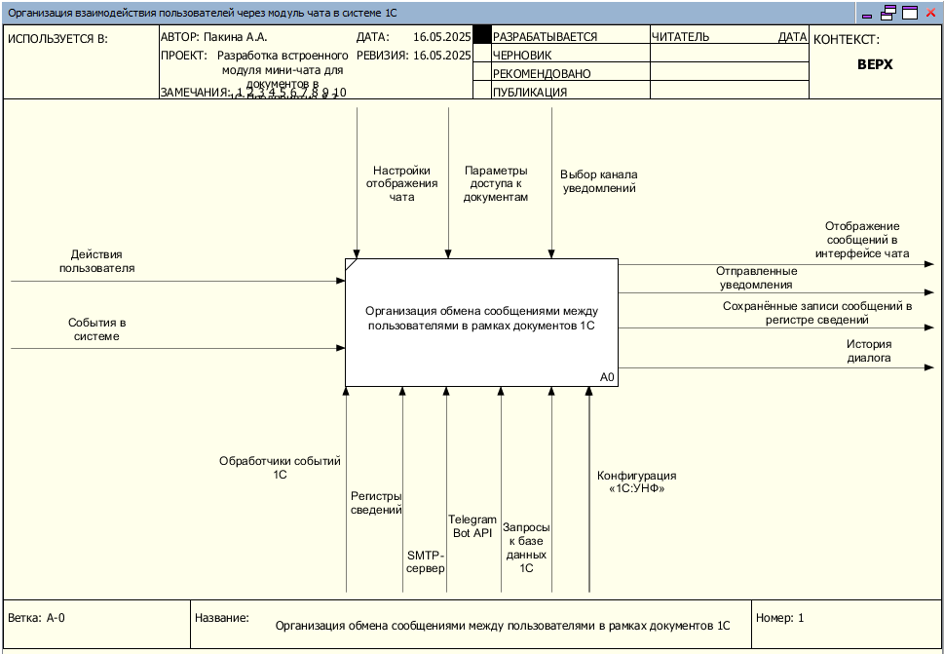
Диаграмма IDEF0:

Slide 9
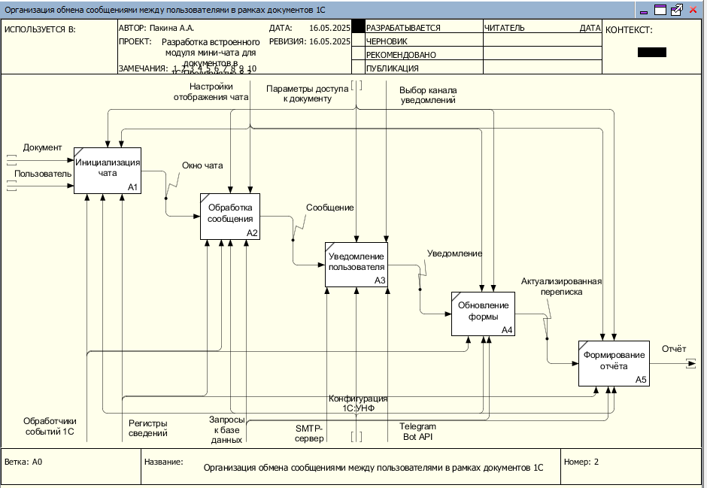
Диаграмма IDEF0:

Slide 10
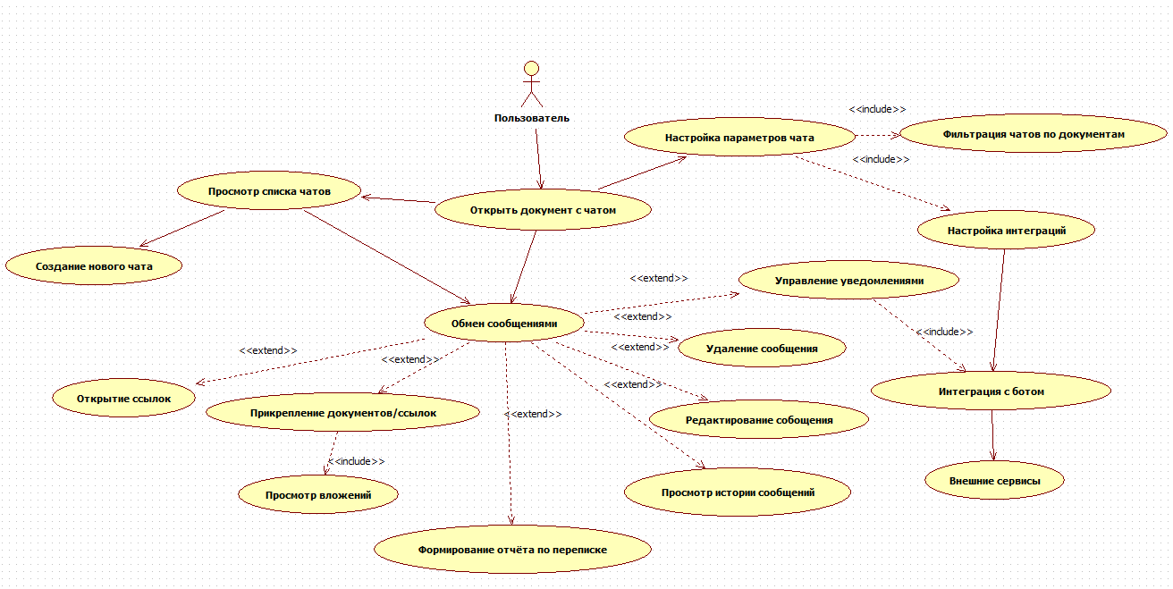
Диаграмма вариантов использования:

Slide 11
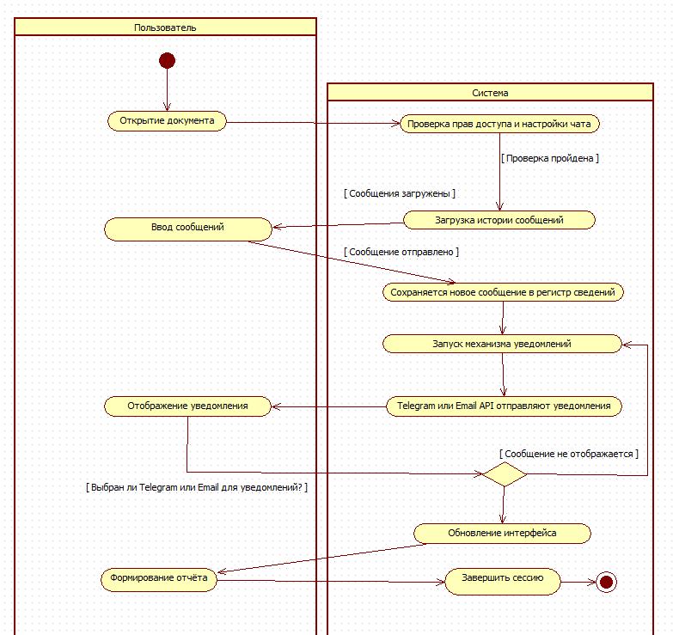
Диаграмма деятельности:

Slide 12
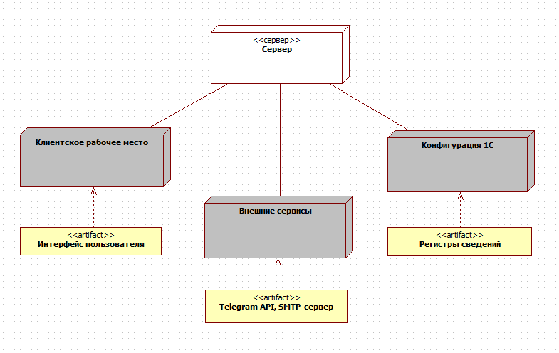
Диаграмма развёртывания:

Slide 13
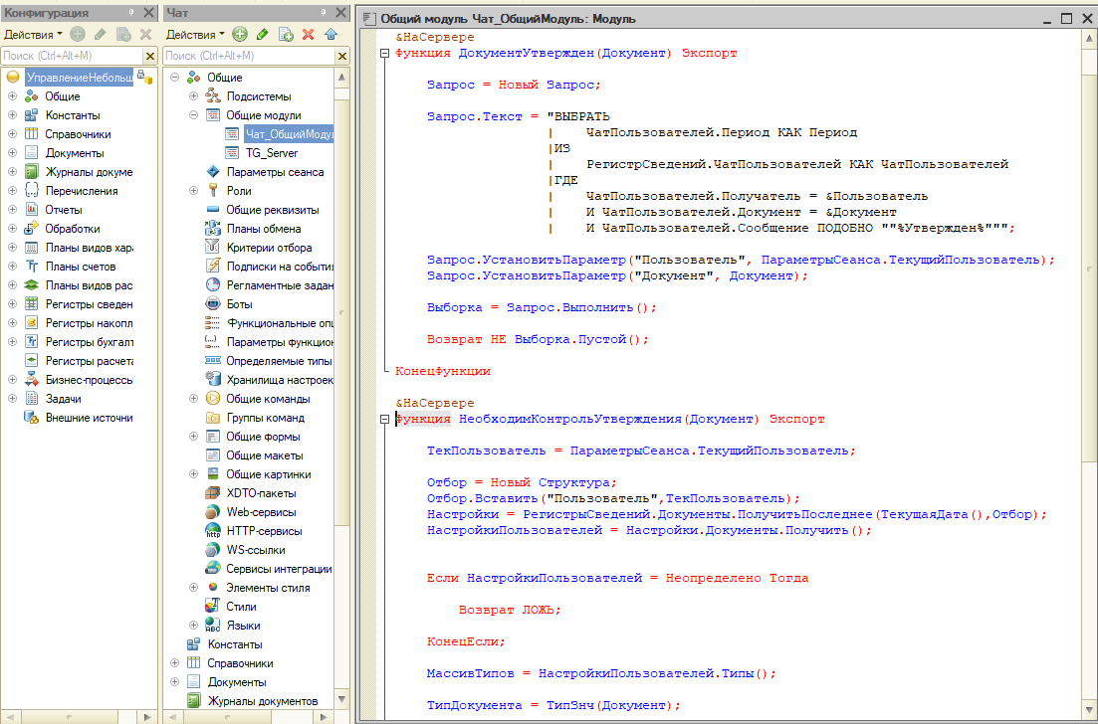
Листинг кода:

Slide 14
Регистры сведений:
Название поля | Тип данных | Примечание
TelegrammID | Строка | Уникальный Telegram ID получателя. Извлекается из дополнительных реквизитов пользователей.
Текст | Строка | Содержит текст сообщения, переданного в Telegram.
Поля регистра сведений
«Документы»
Название поля | Тип данных | Примечание
Пользователь | СправочникСсылка.Пользователи | Определяет пользователя, для которого заданы настройки.
Документы | ХранилищеЗначения | Список типов документов, сохранённых в хранилище. Служит источником при проверке, где активен чат.
Поля регистра сведений «TG_ОтправленныеСообщения»

Slide 15
Расчёт затрат на разработку ИС:
Статьи затрат | Затраты на проект, руб. | Удельный вес, %
Расходы по заработной плате | 528 725 | 59,99
Амортизационные отчисления | 16 767,12 | 1,93
Затраты на электроэнергию | 1 612,8 | 0,18
Затраты на содержание и эксплуатацию оборудования | 2 301,37 | 0,26
Затраты на внедрение ИС | 85 955,04 | 9,75
Накладные расходы | 245 688,6 | 27,89
Итого | 881 049,93 | 100,0

Slide 16
ЗАКЛЮЧЕНИЕ
Итоги:
Разработан backend-модуль мини-чата для 1С:УНФ, интегрируемый в формы документов.
Обеспечен оперативный и безопасный обмен сообщениями между пользователями.
Реализована интеграция с Telegram и email-уведомлениями.
Модуль не нарушает типовую конфигурацию и готов к внедрению.
Возможна масштабируемость на другие конфигурации 1С и расширение функционала.

Slide 17
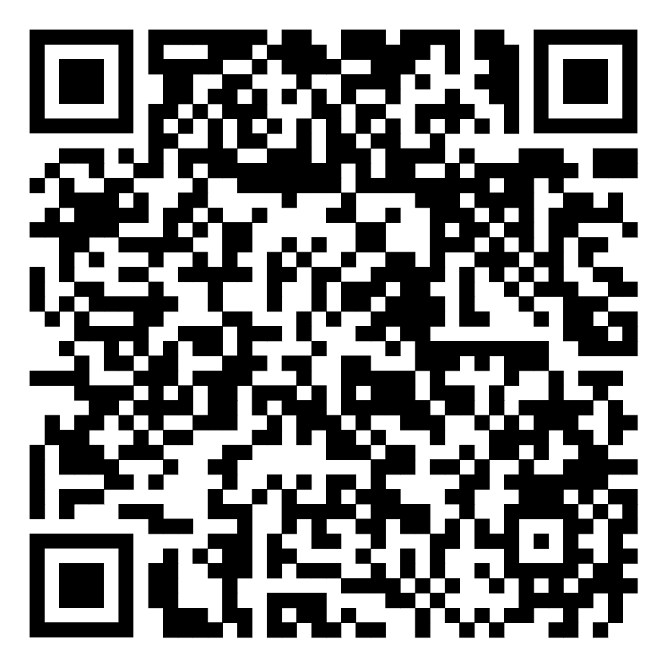
QR-код на репозиторий GitHub:

